Slide 1
Домашнее задание
§ 28, подготовиться к обобщению по разделу II, вопросы стр.136-142.

Slide 2
События Февральской революции 1917 г. в Беларуси.
Обострение политической ситуации в Беларуси весной — летом 1917 г.

Slide 3
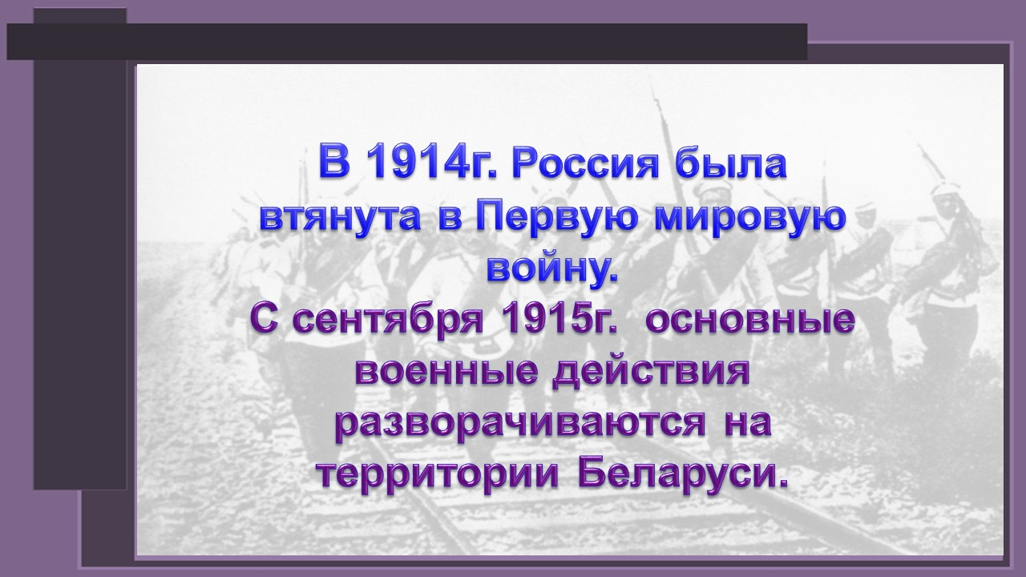
В 1914г. Россия была втянута в Первую мировую войну.
С сентября 1915г. основные военные действия разворачиваются на территории Беларуси.

Slide 4
Беларусь накануне революции
огромное количество беженцев, превратившихся в массу нищих, голодных и бездомных, лишенных средств к существованию;
эпидемии;
упадок сельскохозяйственного производства (сокращение посевных площадей, поголовья скота);
реквизиции;
милитаризация промышленности; ненормированный рабочий день, отменены выходные и праздничные дни.
За прекращение работы без разрешения рабочих отправляли в штрафные роты.
Широко практиковался низкооплачиваемый труд женщин, подростков, детей.
привлечение населения для строительства оборонительных сооружений;

Slide 5
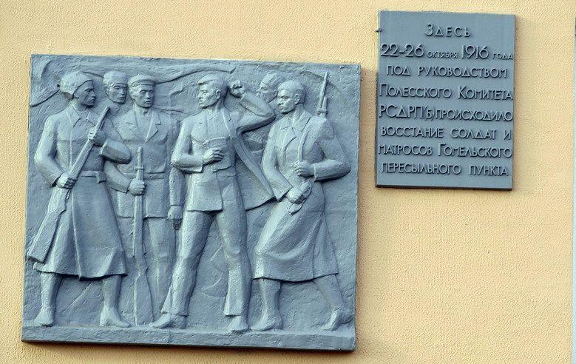
Октябрь 1916г.- выступление солдат и матросов на распределительном пункте в Гомеле.
Недовольство действиями правительства среди населения растёт.

Slide 6
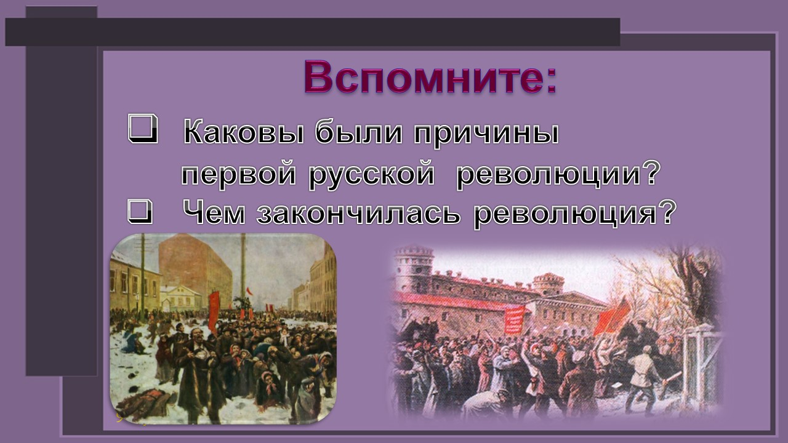

Slide 7
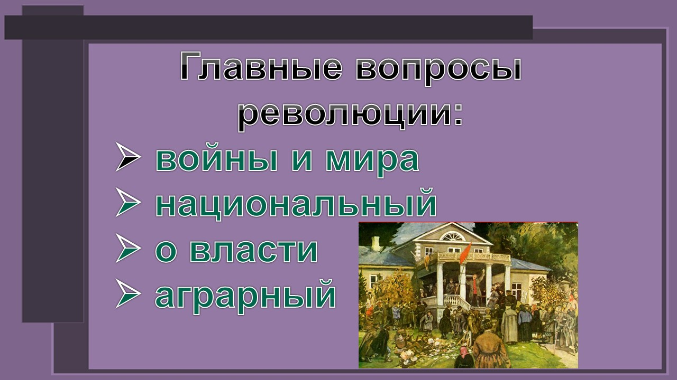

Slide 8
Причины революции:
После поражения революции 1905-1907гг. остались нерешёнными:
Аграрный вопрос (крестьяне так и не получили землю, сохранялось помещичье землевладение);
Национальный вопрос (белорусские территории так и не получили автономии в составе России);
Вопрос о мире (за 3 года войны стало понятно носит империалистический характер и ведет к ещё большему ухудшению положения населения);
Вопрос о власти (самым большим пережитком крепостнических порядков было царское самодержавие, не желавшее предоставлять народу демократические права и свободы).

Slide 9
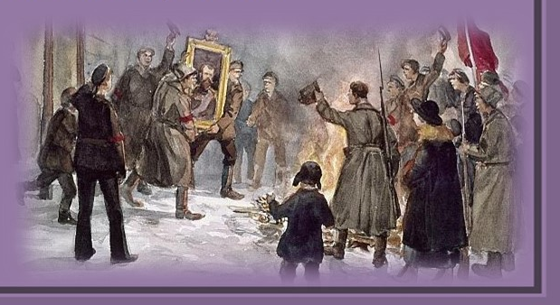
23 февраля 1917г. В Петрограде произошла демонстрация рабочих с лозунгами «Долой войну!», «Долой самодержавие!», которая
27 февраля выступления переросли в вооружённое восстание.
2 марта 1917г. Николай II отрекся от престола;
Власть перешла к буржуазному Временному правительству, которое впоследствии
возглавил А.Ф.Керенский.
В России победила
Февральская буржуазно-
демократическая революция.

Slide 10
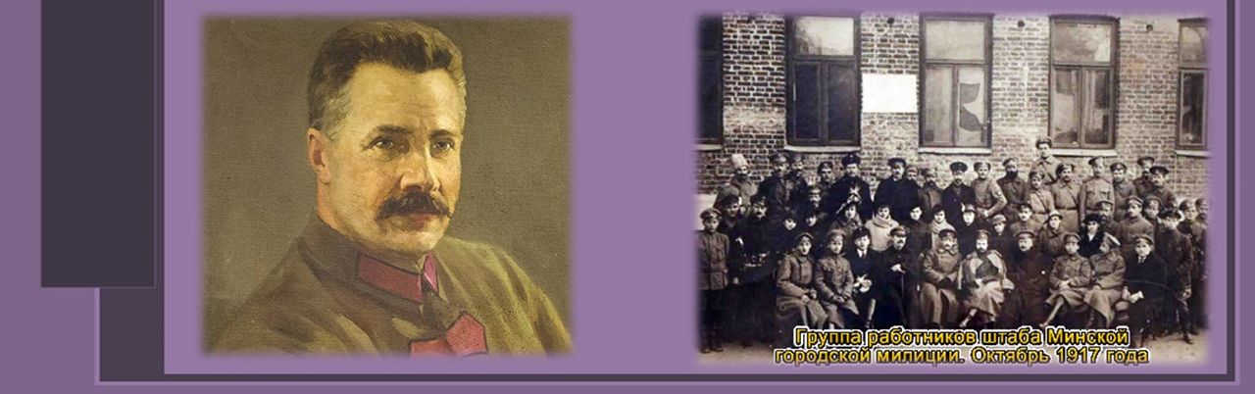
Ситуация в Беларуси и на Западном фронте была связана с ходом событий в России. Повсеместно создавались Советы солдатских и рабочих депутатов.
4 марта 1917г. по инициативе Минского Совета была создана народная милиция под руководством М.В.Фрунзе, которая взяла под контроль почту и телеграф.

Slide 11
В Беларуси, как и в целом в России, постепенно сложилась политическая обстановка, которую можно охарактеризовать как двоевластие.
Органы буржуазной власти
Органы революционной власти
Временное правительство
Советы рабочих, солдатских и крестьянских депутатов.
городские и уездные комитеты общественной безопасности.
Особенностью положения в Беларуси было то, что Советы
поддерживали Временное правительство.

Slide 12
Деятельность политических партий и организаций
Активизируется деятельность общероссийских партий:
Май 1917г.- возобновляет работу кадетская организация в
Минске;
Создаются комитеты кадетов в Гомеле, Витебске, Могилёве;
Формируются кадетские организации на Западном фронте;
Растёт влияние эсеров и меньшевиков;
После февральской революции активизирует деятельность Бунд;
Каковы позиции этих партий ?

Slide 13
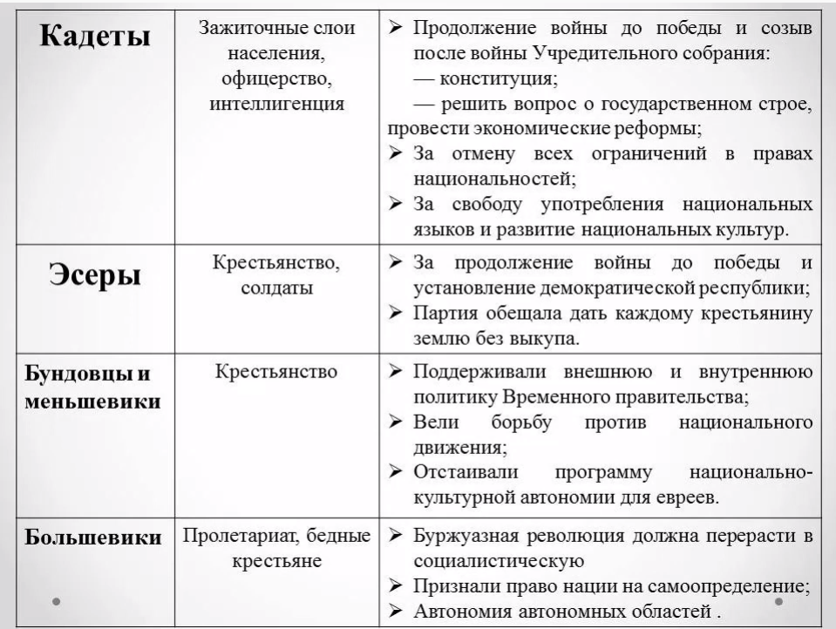

Slide 14
Возобновляется деятельность белорусских
национальных организаций:
Белорусской Социалистической Грамады;
Весной 1917г- создаётся Белорусская народная партия социалистов во
главе с Р.А.Скирмунтом;
25-27 марта (7-9 апреля) 1917г. на I-м съезде белорусских национальных
орг. избирается Белорусский Национальный комитет (БНК),который
возглавляет Р.А.Скирмунт;
8-10 (21-23) июля 1917г. на II-м съезде вместо БНК создаётся
Центральная Рада белорусских организаций, которая с октября 1917г.
переименовывается в ВБР;
Осенью 1917г. создаётся Белорусская социал-демократическая рабочая
партия (БСДРП);
Апрель-сентябрь- возобновляют деятельность (в Гомеле) Полесский и
Минский комитеты РСДРП;

